Slide 1
프로젝트 기획서
식당운영 프로그램
개발기간 : 2018.11.13~11.27
조장 : 김영동
조원 : 남천우, 김다혜

Slide 2
개발목표
1
2
구성 및 설계
동작 구현
3
개발 계획
4

Slide 3
01
개발목표
1. 목적
식당운영에 있어서 기본적인 메뉴소개, 주문 기능
관리하기 힘든 예약운영과 매출관리를 하나의 프로그램에 담아 편리한 어플리케이션을 만들고자 한다.
2. 프로젝트 기간
프로젝트 계획서
식당운영 프로그램
- 2018.11.13 ~ 2018.11.27
3. 개발언어 및 툴
- JAVA, ORACLE DBMS
4. 프로그램 기능
- 예약 확인, 수정 /

Slide 4



02
구성 및 설계
메뉴
1. 메뉴설명
장바구니
2. 주문하기
매출
ORACLE DB
3. 예약현황
메인메뉴
게시판
예약
4. 리뷰게시판
5. 로그인
회원
6. 회원가입

Slide 5
02
구성 및 설계
메뉴
1. 메뉴수정
2. 주문관리
매출
3. 매출현황
예약
ORACLE DB
관리자메뉴
4. 예약관리
게시판
5. 게시판 관리
회원
6. 회원관리

Slide 6
03
프로그램 구현
1. 로그인 비로그인의 구분
로그인 상태
공통 접근 가능
장바구니 담기 페이지
메뉴보기 페이지
접근 구분
로그아웃 상태
로그인 후 사용하세요!

Slide 7
03
프로그램 구현
1. 로그인 비로그인의 구분
HashMap < MemberVO , ArrayList<MenuVO> >
회원정보
장바구니
Key
Values

Slide 8
03
프로그램 구현
1. 로그인 비로그인의 구분
HashMap<회원정보 , 장바구니>
로그아웃 상태
HashMap<null , null>
로그아웃페이지
로그인페이지
회원정보 = null, 장바구니 = null
MemberVO 생성
ArrayList<MenuVO> 생성
Map.clear()
Map.remove(MemberVO)
메인 페이지
Map.put(MemberVO, ArrayList<MenuVO>)
HashMap<회원정보 , 장바구니>
로그인상태
HashMap<MemberVO , ArrayList<MenuVO>>
회원정보 = MemberVO
장바구니 = ArrayList<MenuVo>

Slide 9
03
프로그램 구현
1. 로그인 비로그인의 구분
 | 로그인 | 로그아웃
Map.size() | == 1 | == 0
Map | != null | == null
HashMap <MemberVO , ArrayList<MenuVO>>
HashMap <MemberVO , ArrayList<MenuVO>>
회원정보
장바구니
null
null

Slide 10
03
프로그램 구현
HashMap < MemberVO , ArrayList<MenuVO> >
2. 장바구니의 연계성
회원정보
장바구니
ArrayList<MenuVO>
메뉴정보 , 개수
메뉴정보 , 개수
메뉴정보 , 개수
장바구니의 유지성
( 로그아웃, 결제완료 전까지 장바구니 목록을 유지)
2. 결제메소드 파라미터로 HashMap 하나의 값만 입력하여 코드를 간단하게 만들 수 있다.

Slide 11
03
프로그램 구현
3. 주문 / 주문 취소
매출 테이블
매출 취소 테이블
회원7 :
(물품2,개수5),
…(물품1, 개수3)
취소요청
주문복사
회원7 :
(물품2,개수5),
...,(물품1, 개수3)
회원21 :
(물품5,개수1)…
…(물품8, 개수2)
HashMap
회원7:
(물품2,개수5),
…,(물품1, 개수3)
주문
주문취소
관리자
승인
관리자

Slide 12
03
프로그램 구현
예약데이터 베이스
4. 예약하기
reserve2018
유저
reserve2019
유저
11월 예약
12월 예약
1월 예약
November_1
December_1
테이블
January_1
테이블
November_2
December_2
January_2
November_30
December_31
January_31

Slide 13
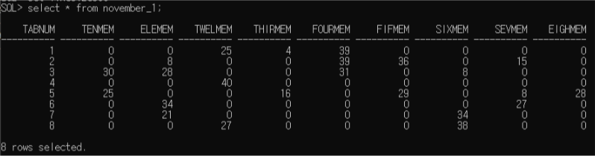
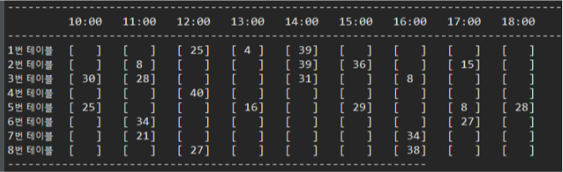
03
프로그램 구현
4. 예약하기

Slide 14
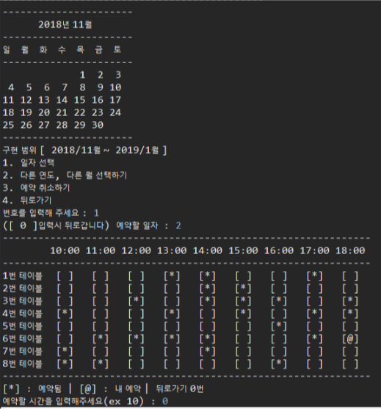
03
프로그램 구현
4. 예약하기
연도와 월에 맞는 달력을 함께 출력하여
선택함에 있어서 편리성 높임
2. 캘린더 구현과 함께 월에 마지막일자를 구하여 이를 초과하는 숫자를 입력시 제한을 두어 프로그램 에러가능성을 줄일 수 있음
3.

Slide 15
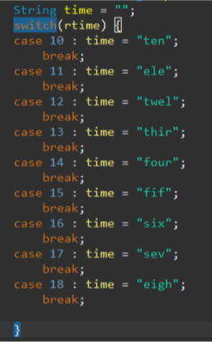
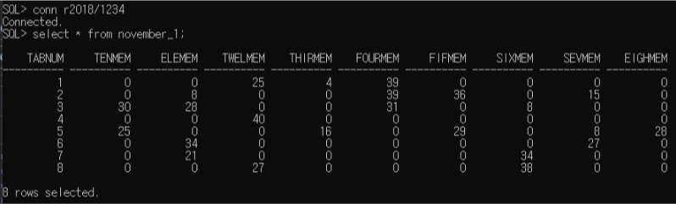
03
프로그램 구현
4. 예약하기
연
월
일
시간
테이블

Slide 16

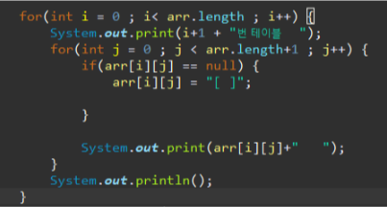
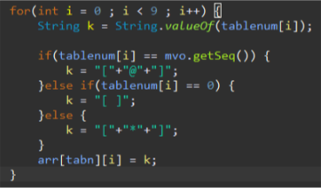
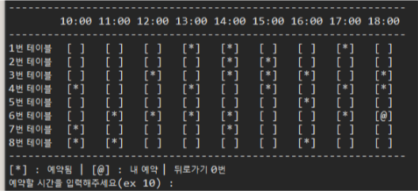
03
프로그램 구현
4. 예약하기

Slide 17
03
프로그램 구현
2. 장바구니의 연계성
HashMap < MemberVO , ArrayList<MenuVO> >
NULL
NULL

Slide 18
03
프로그램 구현
주문하기페이지
Map.size() == 0
MemberVO = null
1. 로그인 비로그인의 구분
HashMap<회원정보 , 장바구니>
로그아웃 상태
HashMap<null , null>
회원정보 = null, 장바구니 = null
회원정보 = MemberVO
장바구니 = ArrayList<MenuVO>

Slide 19
03
프로그램 구현
매출
sales2018
유저
1월 매출
2월 매출
12월 매출
테이블

Slide 20
02
동작시나리오
1. 로그인 비로그인의 구분
1.로그인 비로그인의 구분
관리자와 일반 사용자의 구분
2. 장바구니의 유지성, 연동성
3. 콘솔에서 그래프와 를 구현 함으로서 그래픽적인 시각 효과를 가져옴
1. 2. 장바구니의 유지성, 연동성
3. 콘솔에서 그래프와 를 구현 함으로서 그래픽적인 시각 효과를 가져옴

Slide 21
04
개발계획
1. 담당 역할
프로젝트 조장 및 발표자 : 김영동
개발자 : 남천우(JAVA 구현), 김다혜(DB 구현), 김영동
테스터 : 남천우, 김다혜
2. 상세 개발 일정
CONTENTS A | 1일차 | 2일차 | 3일차 | 4일차 | 5일차 | 6일차 | 7일차 | 8일차 | 9일차 | 10일차
프로젝트 계획
요구 분석
상세디자인
구현
테스트
결과발표

Slide 22
감사합니다.

